Slide 1
Русская литература XIX века
Русские прозаики XIX века

Slide 2
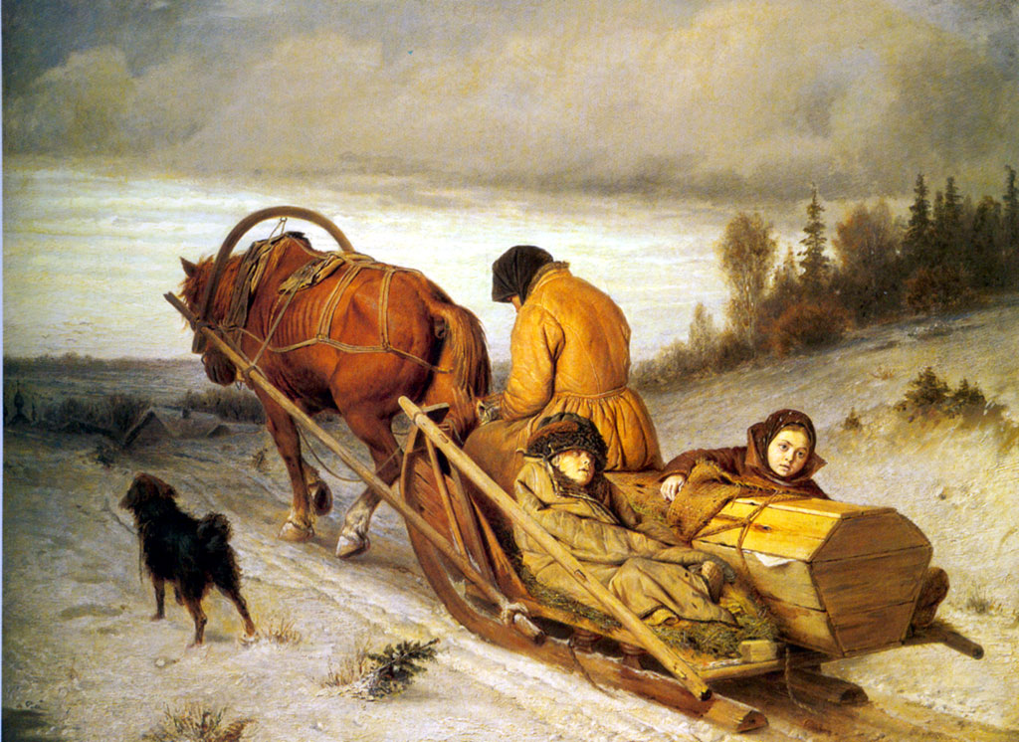
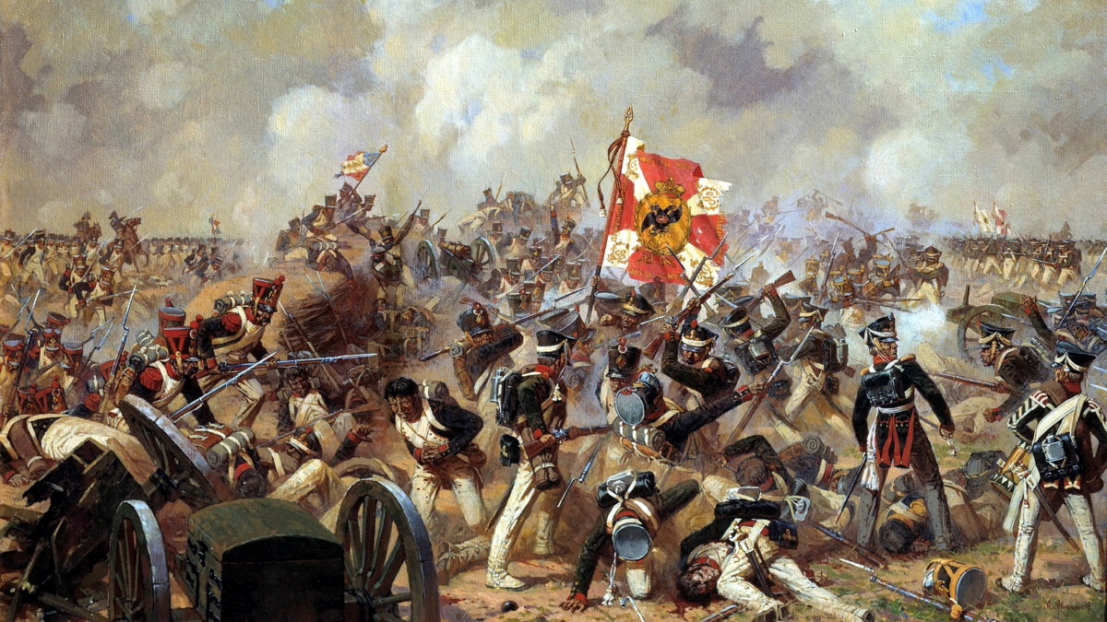
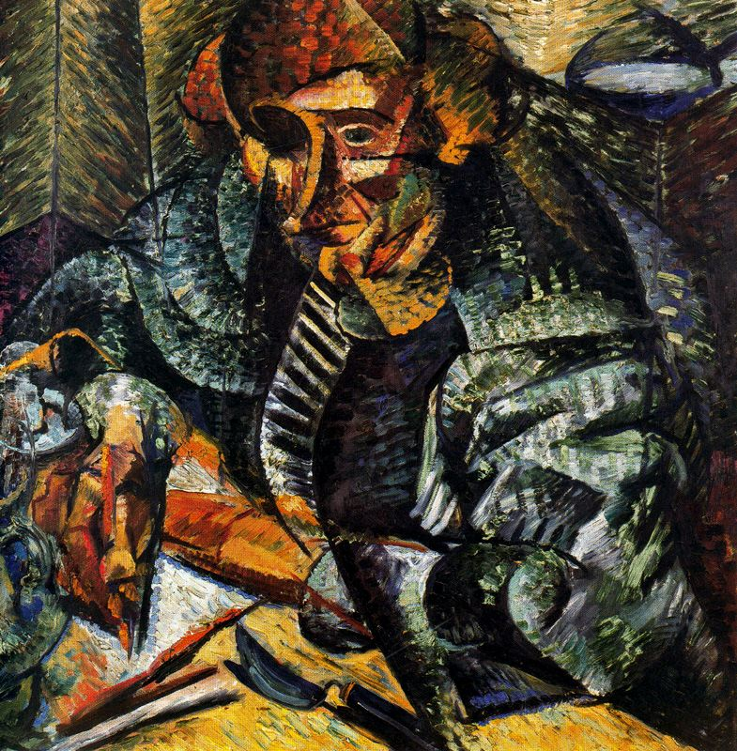
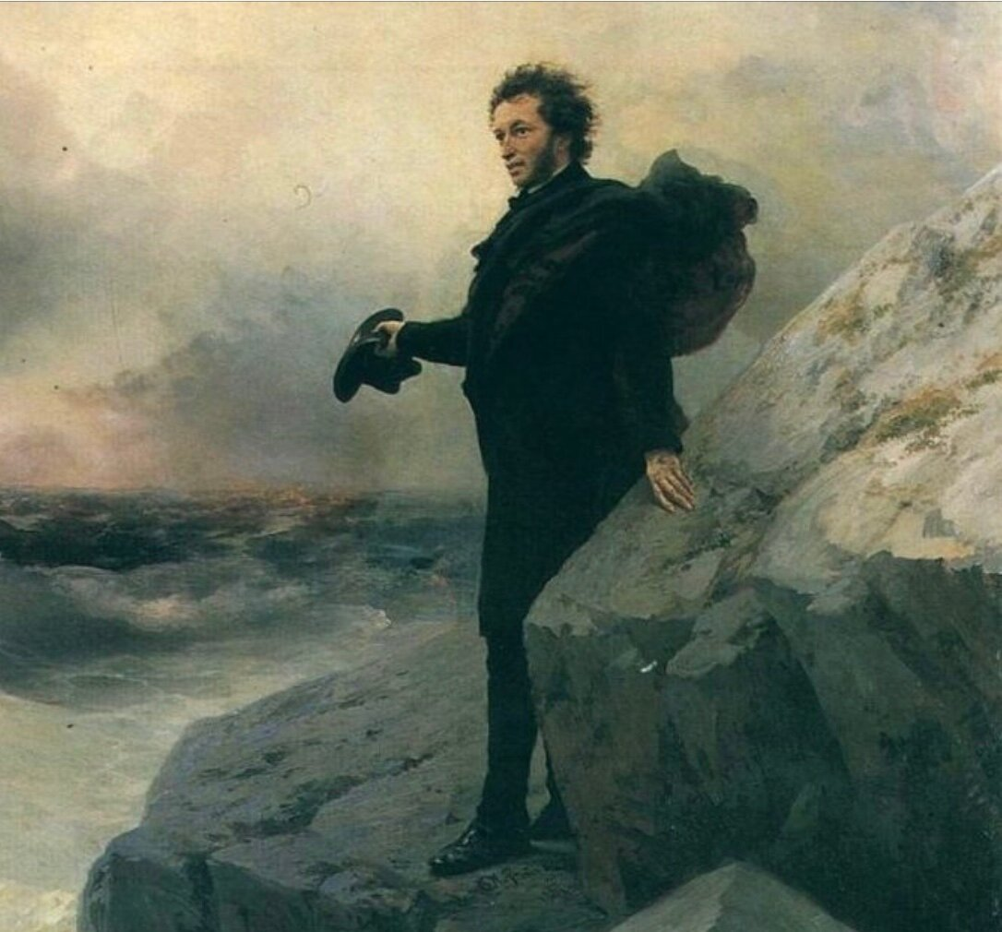
XIX век в русской литературе
Литературные направления
Исторические события
Проза, поэзия и драма

Slide 3
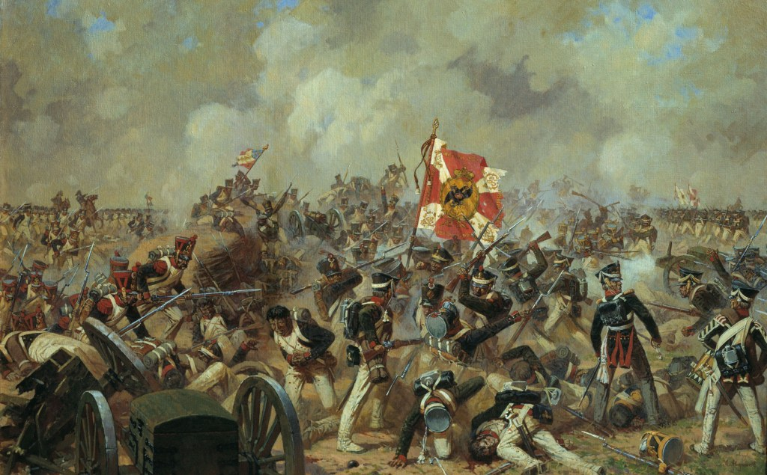
Исторические события
Павeл I и Александр I
Отечественная война 1812 г.
Николай I
Восстание декабристов 1825 г.
Крымская война 1853—1856 годов
Александр II и Александр III

Slide 4
Литературные направления
Борьба классицизма, сентиментализма и романтизма
Когда: первая треть XIX века
Расцвет романтизма, переход от романтизма к реализму
Когда: 20-ые - 40-ые гг. XIX века
Реализм
Идейная борьба славянофилов и западников
Жанры: баллада, элегия, повесть
Жанры: повесть, роман
Критический реализм, Натуральная школа
Натурализм
Когда: вторая пол. 40-ых гг.
Жанры: физиологический очерк, социальная повесть, психологический роман, поэма

Slide 5
Развитие русской прозы XIX века 1795-1830 годы
Повесть
Pоман
Cентиментальная повесть
Путешествия

Slide 6
Cентиментальная повесть
Н.М. Карамзин «Бедная Лиза»
А.Е. Измайлов «Бедная Маша»
Н.А. Львов «Александр и Юлия»
И. Свечинский «Обольщенная Генриетта, или Женщина, каких мало»

Slide 7
Путешествиe
научное
смешанное
собственно литературное
В.В. Измайлов
«Путешествие моего двоюродного братца по моим карманам»
П.И. Шаликовy
В дальнейшем развитии русской литературы жанр путешествий обогатился такими произведениями, как «Путешествие в Арзрум 1829 года» А.С. Пушкина, «Фрегат «Паллада»» И.А. Гончарова и др.

Slide 8
Жанровая типология русской романтической повести
1. Историческая повесть
«Славенские вечера» В. Т. Нарежного
«Роман и Ольга» Бестужева
«Пир Святослава Игоревича, князя Киевского» Н. А. Полевой

Slide 9
К принципам историзма относятся:
историческая личность, наделенная чертами исключительности, чей внутренний мир предельно сближен с авторским;
исторические аллюзии в обрисовке нравов прошлого, которое призвано «намекнуть» читателю на современность;
лиризация авторского повествования, сближение исповедальной манеры речи автора и главного героя;
приемы психологизма (портрет, пейзаж), пришедшие в историческую повесть из арсенала элегического романтизма и др.

Slide 10
2. Фантастическая повесть

Slide 11
Черты фантастической повести:
установка на устную речь, на устный «сказ»
ощущение главным героем жизни на ее отлете от всего обыденного;
странные формы поведения главного героя, призванные подчеркнуть иррациональность его внутреннего мира
столкновение героя лицом к лицу с миром потусторонним, подготовленное всем ходом его «земной» жизни
крайне противоречивое переживание этого контакта с иным миром, с инобытием, в процессе которого внутренняя свобода героя вступает в неразрешимый, как правило, конфликт с окружающими его условиями внешней несвободы (среда, кодекс общепринятых приличий, давление родственников и т. п.)
гибель героя, неспособного разрешить (прежде всего в себе самом) конфликт между «конечным» и «бесконечным», «плотью» и «духом»

Slide 12
3. Светская повесть

Slide 13
4. Бытовая повесть
Структурные особенности бытовой повести:
столкновение «простого» человека из низших слоев общества с человеком (или средой) более высокого социального статуса: противопоставление патриархального мира цивилизованному
при этом патриархальный мир оценивается положительно, а цивилизованный – отрицательно
герой, как правило, терпит личное крушение в семье, в своем стремлении к знаниям, в искусстве
cтиль бытовой повести нередко дидактичен

Slide 14
Pоман

Slide 15
Исторический роман
Почему возникает исторический роман?

Slide 16
Семейный роман

Slide 17
Список литературы
История русского романа XIX века: неклассические формы: Курс лекций. — М.: Издательство Московского университета, 2011. — 152 с
История русской литературы XIX века. В 3 ч. Ч. 1 (1795—1830 годы): Гуманитар. изд. центр ВЛАДОС; Москва; 2005.
Oбpaщeниe к пpoшлoмy и pyccкaя иcтopичecкaя пpoзa нaчaлa XIX вeкa
Переход от поэзии к прозе. Развитие критического реализма

